Slide 1
Тема: Посадка, действия органами управления
Выполнил: Галанов Андрей Павлович

Slide 2
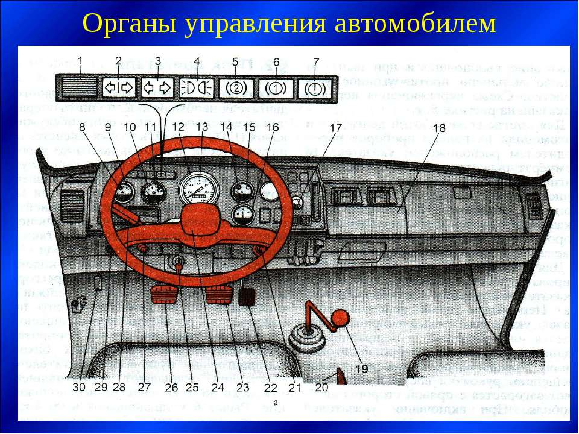
Ознакомление с органами управления и контрольно-измерительными приборами учебного транспортного средства

Slide 3
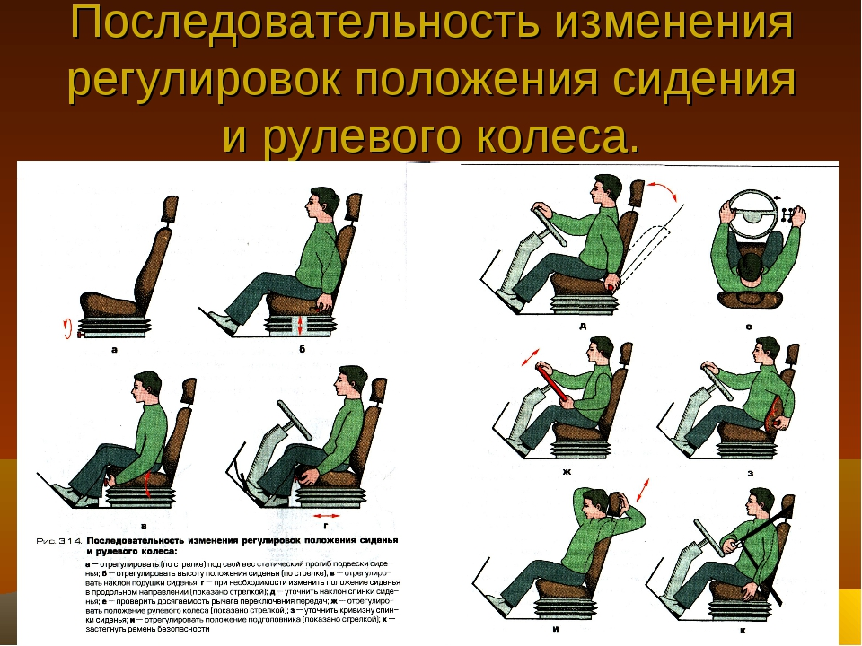
регулировка положения сиденья и органов управления

Slide 4
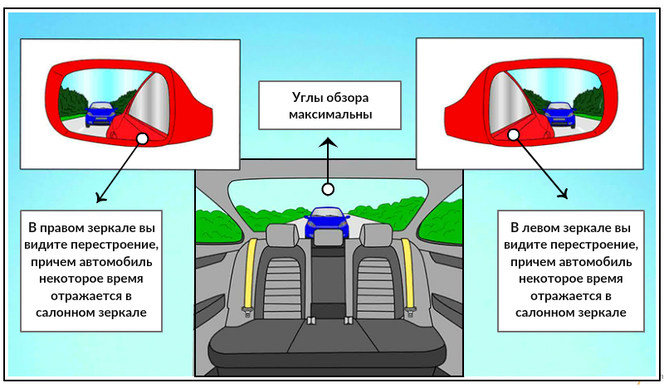
Регулировка зеркал заднего вида

Slide 5
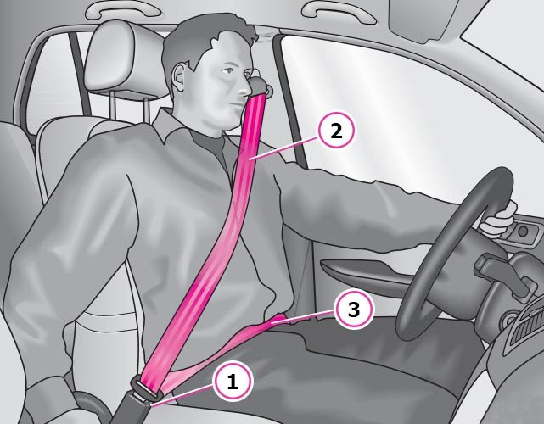
пристегивание ремнем безопасности

Slide 6
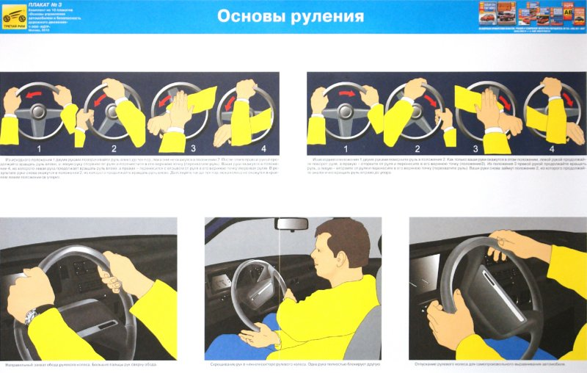
отработка приемов руления

